Slide 1
第二章 HTML/XHTML简介

Slide 2
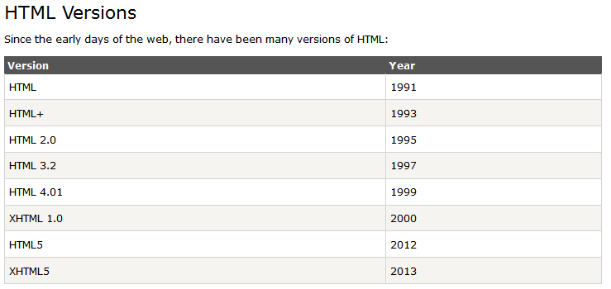
2.1 HTML和XHTML的起源和演变
HTML起源于SGML
HTML的目标：指定文本显示的细节
版本演化
2012年12月17日，万维网联盟(W3C)正式宣布HTML5规范正式定稿。
Notes:
HTML5在不断成熟，计划在2014年完成标准制定。

Slide 3
2.1 HTML和XHTML的起源和演变
XHTML可扩展超文本标记语言由W3C组织推出
(eXtensible Hypertext Markup Language)
XHTML的目标是取代HTML4.01
XHTML与HTML4.01几乎完全一样
XHTML是更严格更纯净的HTML版本
XHTML是作为一种XML应用重新定义的HTML
另外一个WHAT工作组开发基于HTML新版本
后来两个组织合作，共同推出HTML5

Slide 4
2.1 HTML和XHTML的起源和演变
为什么用XHTML取代HTML？
HTML语法规则松散, 文档缺乏一致性
XHTML语法规则十分严格, 有一致的文档结构
HTML的处理器一般不会执行语法规则
XHTML处理器会校验语法规则

Slide 5
2.1 HTML和XHTML的起源和演变
XHTML与HTML的最主要不同
XHTML元素必须正确嵌套
XHTML元素必须被关闭
标签名必须用小写英文
XHTML文档必须拥有根元素
但HTML5却没有强调XHTML的语法完整性
但我们都尽量遵循语法完整性

Slide 6
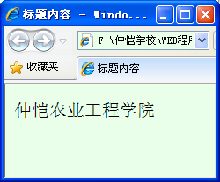
2.2 基本语法
标签--基本语法单元
标签格式
开始标签 <name>
结束标签 </name>
开始标签和结束标签之间包含的信息是标签的内容
即为标签的内容的一个容器
例：<p>仲恺农业工程学院</p>
<p>是段落标签，表示段落的开始
</p>表示段落的结束
但标签未必都包含内容
如 <name />

Slide 7
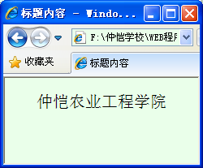
2.2 基本语法
注意align等部分属性用法已建议不再使用，采用CSS控制
标签--基本语法单元
标签可以设置属性
例：<p align="center">仲恺农业工程学院</p>
则段落内容居中
一般形式:
<name 属性1="属性1" 属性2="属性2">
×××××× </name>
注释语句
如 <!– 注释语句
可以是多行的 -->

Slide 8
2.3 HTML5文档的基本结构
HTML5文档
头两行必须包括
<!DOCTYPE html>
包括4组标签
<html> <head> <title> <body>
标签<html>是整个网页的根元素
<html lang="en">
html网页包含头部分<head>与主体部分<body>
标题元素<title>的内容则是显示在浏览器的顶部

Slide 9
2.3 HTML文档的基本结构
也可以填
GB2312
一个例子
<!DOCTYPE html>
<html lang="zh">
<head>
<meta charset="utf-8"/>
<title>标题内容</title>
</head>
<body>
<p>仲恺农业工程学院</p>
</body>
</html>
注意用什么编码，你的文件就要用相应的编码保存
以前的写法
<meta content="text/html; charset=UTF-8"
http-equiv="Content-Type"/>

Slide 10
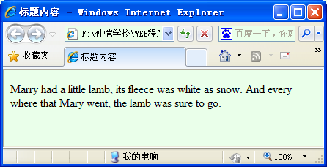
2.4 基本的文本标记
有些地方叫标签，也叫元素
1.段落元素<p>
段落内的换行符将会忽略
段落内的多个空格将被一个空格所代替
如 <p> Marry had
a
little lamb, its fleece was white as snow.
And every where that
Mary went, the lamb was sure to go.
</p>

Slide 11
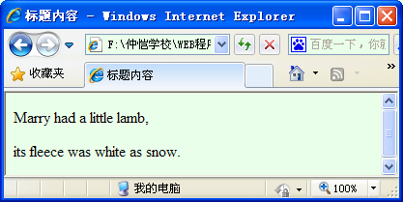
2.4 基本的文本标记
1.段落元素<p>
</p>结束后将会插入一个空白行
如 <p> Marry had a little lamb, </p>
<p> its fleece was white as snow. </p>

Slide 12
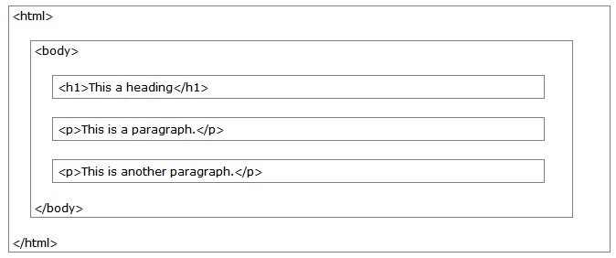
HTML的文档结构
也可以用树来表达！

Slide 13
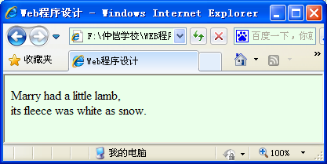
2.4 基本的文本标记
2.换行元素<br />
不插入空行来进行换行
如 <p> Marry had a little lamb, <br />
its fleece was white as snow.
</p>
必须用/结束

Slide 14
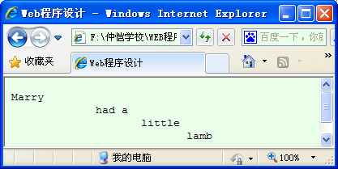
2.4 基本的文本标记
3.预排版标签 <pre>
保留空白字符
能够以正常排版方式显示空格与段落
字体是等宽字体
如 <p><pre>Marry
had a
little
lamb
</pre></p>

Slide 15
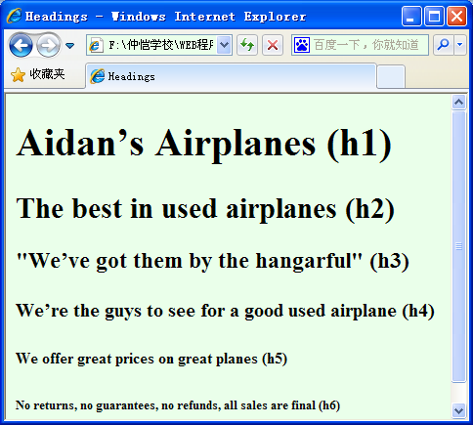
2.4 基本的文本标记
4.分级标题<h1><h2><h3><h4><h5><h6>
标题格式化显示，值越大，字越小
<h4>是默认的文本字体大小
<!DOCTYPE html>
<html>
<head> <title> Headings</title> </head>
<body>
<h1> Aidan’s Airplanes (h1) </h1>
<h2> The best in used airplanes (h2) </h2>
<h3> "We’ve got them by the hangarful"(h3)</h3>
<h4> We’re the guys to see for a good used
airplane (h4) </h4>
<h5> We offer great prices on great planes(h5)</h5>
<h6> No returns, no guarantees, no refunds,
all sales are final (h6) </h6>
</body>
</html>

Slide 16
2.4 基本的文本标记
5.文本块引用<blockquto>
<!DOCTYPE html>
<html>
<head> <title> Headings</title> </head>
<body>
<p>正常的文字</p>
<blockquto>
<p>"Fourscore and seven years ago our fathers brought forth on this continent, a new nation, conceived in Liberty, and dedicated to the proposition that all men are created equal.
</p>
<p>Now we are engaged in a great civil war, testing whether that nation or any nation so conceived and so dedicated, can long endure."
</p>
</blockquto>
</body>
</html>

Slide 17
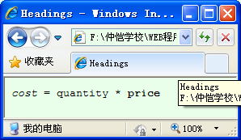
2.4 基本的文本标记
6.字体样式与大小
<i>斜体</i>
<b>粗体</b>
<em>强调斜体</em>
<strong>强调加粗</strong>
<big>字体大一号</big>
<small>字体小一号</small>
<sup>^{上标标签}</sup>
<sub>_{下标标签}</sub>
<code>代码标签</code>
例：
<p><i>斜体</i></p>
<code> <em>cost</em> = quantity *
<strong>price</strong> </code>
<p><i><b>斜粗体</b></i></p>

Slide 18
2.4 基本的文本标记
6.块标签与行内标签
块标签：<p><code><blockquote><h4><div>
一般是其他标签的容器，块标签一般都从新行开始，它可以容纳内联标签和其他块标签
行内标签：<em><strong><sub><sup>
只能容纳文本或者其他内联元素
块标签不能出现在行内标签内
行内标签不能直接放在文档主体<body>或表格<table>中
错误例子
<body>
<p>文字<em>段落<code>文字</code>文</em>字</p>
<em>斜体</em><sub>33</sub>
</body>

Slide 19

2.4 基本的文本标记
7.字符实体
字 符 | 实 体 | 含 义
& | &amp; | and记号
< | &lt; | 小于号
> | &gt; | 大于号
" | &quot; | 双引号
' | &apos; | 单引号
¼ | &frac14; | 四分之一
½ | &frac12; | 二分之一
¾ | &frac34; | 四分之三
° | &deg; | 度
(space) | &nbsp; | 空格
例： <p>if x &gt; y then str = &quot;abc&quot;</p>

Slide 20
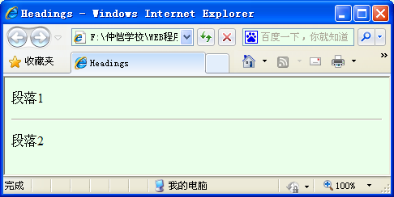
2.4 基本的文本标记
8.水平线<hr/>
绘制一条水平线分开上下文, 默认3像素
例：
<body>
<p>段落1</p>
<hr/>
<p>段落2</p>
</body>

Slide 21
2.4 基本的文本标记
9.<meta/>元素
为文档提供一些附加信息，可被浏览器、搜索引擎或网页制作工具使用的信息。如文档作者、网页有效期、关键字列表等
设置格式 <meta name="参数" content="参数值"/>
或
<meta http-equiv="参数" content="参数值"/>
例：
<meta name="keywords" content="binary trees,
linked lists, stacks"/> //设置关键字
<meta name="Anthor" content="carson"/>//设置作者
<meta name="Generator" content="FrontPage"/>
//设置网页生成工具

Slide 22
2.4 基本的文本标记
9.<meta/>元素
http-equiv和name只能二取一
http-equiv主要是向浏览器传递一些信息
name则向搜索引擎和制作工具提供信息
例：
<meta http-equiv="Expires" content="Tue,08 Dec
2009 00:00:00GMT"/> //设置网页过期时间
<meta http-equiv="Content-Type" content="text/html;charset=gb2312"/>
//告诉浏览器文本档是HTML文档, 采用GB2312编码
<meta http-equiv="refresh" content="5;url=http://www.zhku.edu.cn"/>
//告诉浏览器5秒后网页刷新到zhku网站

Slide 23
2.4 基本的文本标记
9.<meta/>元素
HTML5 已经简化charset写法
<meta http-equiv="Content-Type" content="text/html;charset=gb2312"/>
改为
<meta charset="gb2312" />
但可能古董浏览器不一定支持！

Slide 24
2.5 图片
1.图片格式
GIF
8位256种颜色，有透明背景
JPEG
24位1600万种颜色，压缩比高，不支持透明颜色
PNG
拥有GIF与JPEG的优点，压缩比稍低

Slide 25
2.5 图片
2.<img/>标签
行内标签，用于指定显示在文档中的图片
两个主要属性src与alt
还有30个其他属性
http://www.w3.org/TR/html401/index/attributes.html
例：
<img src="images/stars.jpg"/>
<img src="images/stars.jpg"
width="200" height="300" />
<img src="images/stars.jpg"
alt="图片的提示说明"/>
alt作用是当网速比较慢或者用户取消图片下载时，
可以在图片位置显示一些相关文本.

Slide 26
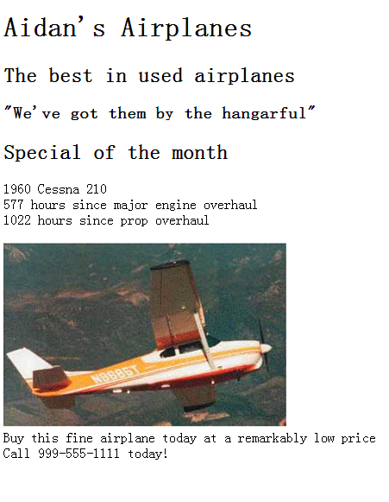
图2-10
<!DOCTYPE html>
<html>
<head> <title>Images</title> </head>
<body>
<h1>Aidan's Airplanes</h1>
<h2>The best in used airplanes </h2>
<h3>"We've got them by the hangarful" </h3>
<h2>Special of the month</h2>
<p>1960 Cessna 210 <br/>
577 hours since major engine overhaul <br/>
1022 hours since prop overhaul <br/><br/>
<img src = "c210new.jpg"
alt = "Picture of a Cessna 210"/> <br/>
Buy this fine airplane today at a
remarkably low price <br/>
Call 999-555-1111 today!
</p>
</body>
</html>

Slide 27
2.5 图片
3.(X)HTML5验证
验证HTML文档是否符合XHTML标准
https://validator.whatwg.org/
http://www.freeformatter.com/html-validator.html
firefox下载插件 html-5-validator
<!DOCTYPE html>
<html lang="zh">
<head>
<meta charset="UTF-8"/>
<title>标题内容</title>
</head>
<body>
<p>仲恺农业工程学院</p>
</body>
</html>
Notes:
http://www.totalvalidator.com/

Slide 28
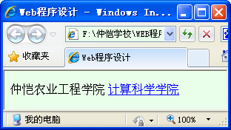
2.6 超链接
1.锚标签<a>
行内标签, 链接地址由属性href指定
链接目标可以是其他网页或者源文档的某个位置
链接其他网页的格式
<a href="×××.html">链接文本</a>
<a href="www.zhku.edu.cn">链接文本</a>
例：
<p> 仲恺农业工程学院
<a href="jskx.html">计算科学学院</a>
</p>

Slide 29
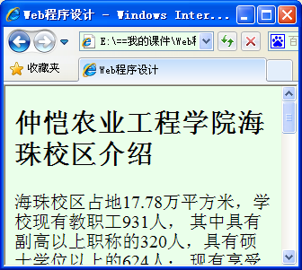
当href="#"时,相当于跳转到网页顶端,常用于javascript脚本控制无连接情况
2.6 超链接
2.位于文档内部的目标
例：
<h2 id="haizhu">仲恺农业工程学院海珠校区介绍</h2>
<p>海珠校区占地17.78万平方米…… </p>
<p>
<a href="#haizhu">海珠校区</a>
<a href="#baiyun">白云校区</a>
</p>
<h2 id="baiyun">仲恺农业工程学院白云校区介绍</h2>
<p>白云校区占地60.34万平方米……</p>
也可以链接到其他网页的内部目标
<p>
<a href="index.html#haizhu">海珠校区</a>
</p>

Slide 30
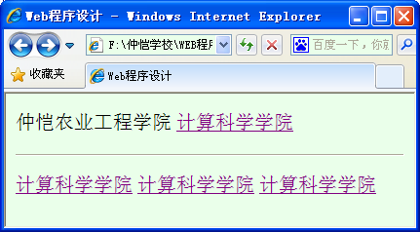
2.6 超链接
3.target属性
target属性指定超链接目标的打开窗口
_self 本地窗口打开(默认值)
_blank 在新窗口打开
_parent 当前frame的父级frame(FRAMESET parent)
_top 当前frame的最顶级frame
窗口名字 已打开的某个有名字的窗口(没有则新建)
例：
<p>
<a href="http://g.cn" target="_self">计算科学学院</a>
<a href="http://g.cn" target="_blank">计算科学学院</a>
<a href="http://g.cn" target="myName">计算科学学院</a>
</p>

Slide 31
2.6 超链接
4.图片的链接
<p>
<a href="abc.html"><img src="abc.jpg"/></a>
</p>
5.Email链接
<p> <a href="mailto:email@zhku.edu.cn">
联系我们</a>
<a href="mailto:email@zhku.edu.cn?subject=招生查询">
联系我们</a>
</p>
将会弹出Outlook或默认邮件收发软件的写信界面，
其中subject是Email的标题, 可写可不写.

Slide 32
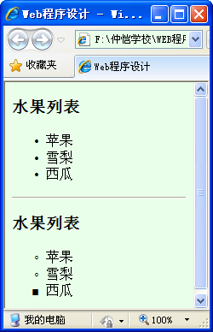
2.7 列表
1.无序列表标签<ul><li>
type属性: disc(默认), circle, square
例：
<h3>水果列表</h3>
<ul>
<li>苹果</li>
<li>雪梨</li>
<li>西瓜</li>
</ul>
<hr/>
<ul type="circle">
<li>苹果</li>
<li>雪梨</li>
<li type="square">西瓜</li>
</ul>

Slide 33
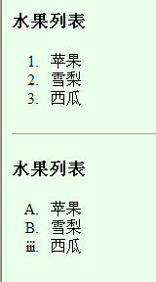
2.7 列表
2.有序列表标签<ol><li>
type属性: 1(默认), A, a, I, i,
例：
<h3>水果列表</h3>
<ol>
<li>苹果</li>
<li>雪梨</li>
<li>西瓜</li>
</ol>
<hr/>
<h3>水果列表</h3>
<ol type="A">
<li>苹果</li>
<li>雪梨</li>
<li type="i">西瓜</li>
</ol>

Slide 34
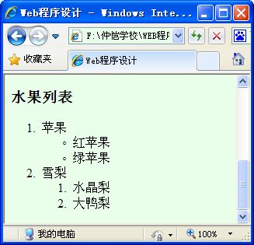
2.7 列表
3.列表的嵌套
例：
<h3>水果列表</h3>
<ol>
<li>苹果
<ul>
<li>红苹果</li>
<li>绿苹果</li>
</ul>
</li>
<li>雪梨
<ol>
<li>水晶梨</li>
<li>大鸭梨</li>
</ol>
</li>
</ol>

Slide 35
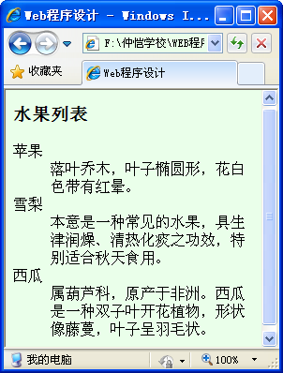
2.7 列表
4.定义列表<dl><dt><dd>
例：
<h3>水果列表</h3>
<dl>
<dt>苹果</dt>
<dd>落叶乔木，叶子椭圆形，花白色带有红晕。</dd>
<dt>雪梨</dt>
<dd>本意是一种常见的水果，具生津润燥、清热化痰之功效，特别适合秋天食用。</dd>
<dt>西瓜</dt>
<dd>属葫芦科，原产于非洲。西瓜是一种双子叶开花植物，形状像藤蔓，叶子呈羽毛状。</dd>
</dl>
在下方缩进显示

Slide 36
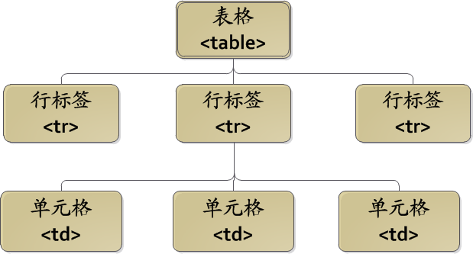
2.8 表格
1.基本表格标签
表格是单元格构成的矩阵，单元格可以包含各种元素
<table></table> 定义表格
<tr></tr> 定义行
<th></th> 定义表头
<td></td> 定义单元格
<caption></caption> 定义表格标题

Slide 37
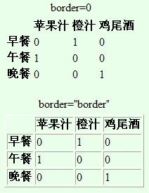
2.8 表格
该属性在html5不再支持，通过CSS控制
1.基本表格标签
表格有两种线：边框(border)与分割线(rules)
边框(border)属性
<table border="3"> …… </table>
0-表示无网格, 3-表示边框宽度3像素,
border-默认宽度

Slide 38
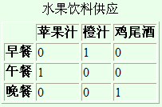
2.8 表格
1.基本表格标签
<body>
<table border="border">
<caption>水果饮料供应
</caption>
<tr>
<th></th>
<th>苹果汁</th>
<th>橙汁</th>
<th>鸡尾酒</th>
</tr>
<tr>
<th>早餐</th>
<td>0</td>
<td>1</td>
<td>0</td>
</tr>
<tr>
<th>午餐</th>
<td>1</td>
<td>0</td>
<td>0</td>
</tr>
<tr>
<th>晚餐</th>
<td>0</td>
<td>0</td>
<td>1</td>
</tr>
</table>
</body>
当单元格为空时 部分浏览器不显示边框, 加上&nbsp;解决。

Slide 39
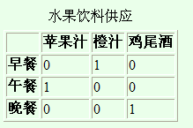
2.8 表格
1.基本表格标签
<body>
<table border="border">
<caption>水果饮料供应
</caption>
<tr>
<th>&nbsp;</th>
<th>苹果汁</th>
<th>橙汁</th>
<th>鸡尾酒</th>
</tr>
<tr>
<th>早餐</th>
<td>0</td>
<td>1</td>
<td>0</td>
</tr>
<tr>
<th>午餐</th>
<td>1</td>
<td>0</td>
<td>0</td>
</tr>
<tr>
<th>晚餐</th>
<td>0</td>
<td>0</td>
<td>1</td>
</tr>
</table>
</body>
<th>与<td>基本一样, 只在字体上有区别.

Slide 40
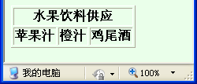
2.8 表格
2.属性rowspan与colspan
扩展单元格, 即合并单元格
例：
<table border="border">
<tr>
<th colspan="3">水果饮料供应</th>
</tr>
<tr>
<td>苹果汁</td>
<td>橙汁</td>
<td>鸡尾酒</td>
</tr>
</table>
表示这一行把三列合并

Slide 41
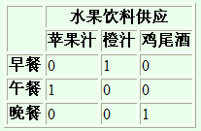
2.8 表格
2.属性rowspan与colspan
计算好扩展单元格的行或列数
<body>
<table border = "border">
<tr>
<td rowspan="2"></td>
<th colspan="3">
水果饮料供应 </th>
</tr>
<tr>
<th>苹果汁</th>
<th>橙汁</th>
<th>鸡尾酒</th>
</tr>
<tr>
<th>早餐</th>
<td>0</td>
<td>1</td>
<td>0</td>
</tr>
<tr>
<th>午餐</th>
<td>1</td>
<td>0</td>
<td>0</td>
</tr>
<tr>
<th>晚餐</th>
<td>0</td>
<td>0</td>
<td>1</td>
</tr>
</table>
</body>
这里只需写三列

Slide 42
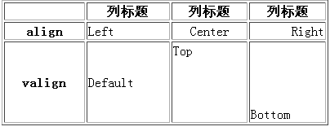
2.8 表格
3.属性align与valign（html5不再支持）
布局格式, 可作用于<tr>, <th>以及<td>标签
align表示水平方向的对齐方式
取值left(默认), right, center
valign表示垂直方向的对齐方式
取值top, bottom, middle, baseline
用法：
<td align="left" valign="top"> ... </td>

Slide 43
2.8 表格
3.属性align与valign
<table border="border" width="400">
<tr align="center">
<th>&nbsp;</th>
<th>列标题</th>
<th>列标题</th>
<th>列标题</th>
</tr>
<tr>
<th>align</th>
<td align="left">Left</td>
<td align="center">Center</td>
<td align="right">Right</td>
</tr>
<tr>
<th style="height:100px">valign</th>
<td>Default</td>
<td valign="top">Top</td>
<td valign="bottom">Bottom</td>
</tr>
</table>

Slide 44
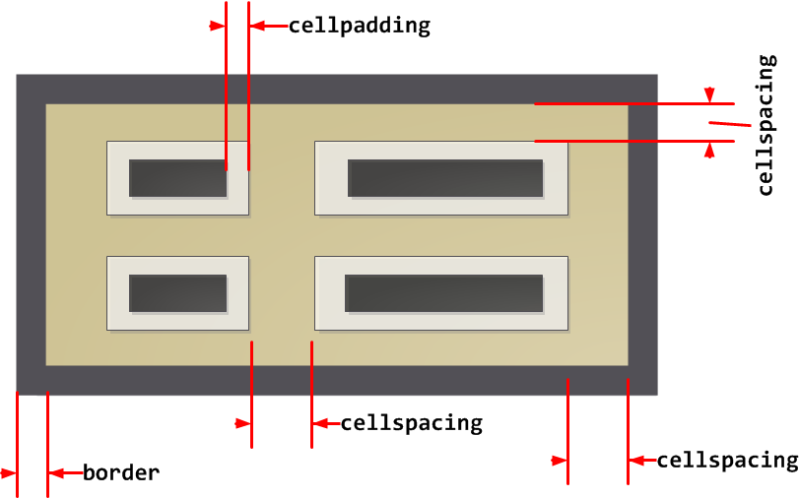
2.8 表格
4.属性cellpadding与cellspacing （html5不再支持）
cellspacing指定单元格与单元格之间的距离
cellpadding指定单元格内部与单元格边框的距离

Slide 45
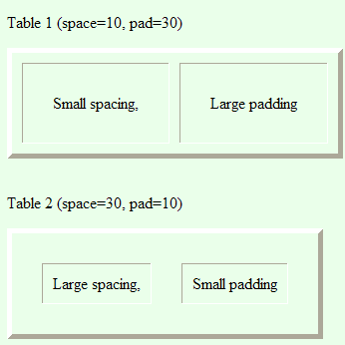
2.8 表格
4.属性cellpadding与cellspacing
<p>Table 1 (space=10, pad=30)</p>
<table border="5" cellspacing="10"
cellpadding="30">
<tr>
<td>Small spacing,</td>
<td>Large padding</td>
</tr>
</table>
<p><br/>Table 2 (space=30, pad=10)
</p>
<table border="5" cellspacing="30"
cellpadding="10">
<tr>
<td>Large spacing,</td>
<td>Small padding</td>
</tr>
</table>

Slide 46
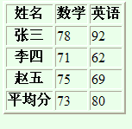
2.8 表格
5.表格分块
有时候可把表格分为：表头，主体，表尾
表头<thead>, 主体<tbody>, 表尾<tfoot>
<table border="2">
<thead>
<tr>
<th>姓名</th>
<th>数学</th>
<th>英语</th>
</tr>
</thead>
<tfoot>
<tr>
<th>平均分</th>
<td>73</td>
<td>80</td>
</tr>
</tfoot>
<tbody>
<tr>
<th>张三</th>
<td>78</td>
<td>92</td>
</tr>
<tr>
<th>李四</th>
<td>71</td>
<td>62</td>
</tr>
<tr>
<th>赵五</th>
<td>75</td>
<td>69</td>
</tr>
</tbody>
<table>

Slide 47
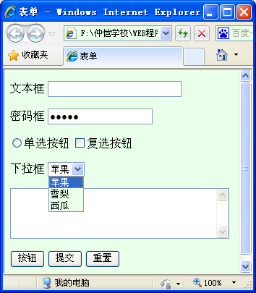
2.9 表单form元素
表单(form)
通过表单与服务器进行交互
可以布局多种控件：文本框、密码框、单选按钮、复选按钮、下拉框、列表框、按钮等
表单的一般形式
<form>
<input type="text"/>
<input type="password"/>
<input type="radio"/>
<input type="checkbox"/>
<select><option></option></select>
<textarea></textarea>
<input type="button"/>
</form>

Slide 48
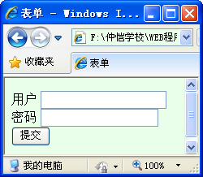
2.9 表单
1.<form>标签
属性action必须指定服务器上一个应用程序的URL
属性method指定HTTP的请求方法:get或者post
get方法
提交后转换为形如abc.jsp?user=admin&pass=123
有100字符的长度限制与安全隐患
post方法
没有长度限制与安全稍好一些
如：
<form action="abc.jsp" method="post">
<p>用户 <input type="text" name="user"/> <br/>
密码 <input type="password" name="pass"/>
<input type="submit" value="提交"/>
</p>
</form>

Slide 49
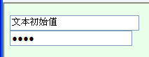
2.9 表单
2.<input>标签
要指定属性name, 否则服务器无法接收该值
属性value是控件的取值
文本框与密码框(type属性)
<form action="">
<p>
<input type="text" name="user" size="25"
value="文本初始值" maxlength="50"/> <br/>
<input type="password" name="pass" size="25"
value="1234" maxlength="50"/>
</p>
</form>

Slide 50
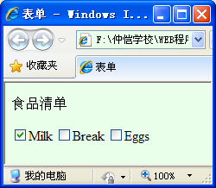
2.9 表单
2.<input>标签
复选按钮type="checkbox"
属性checked="checked"表示默认选中
<form action="">
<p>
<label><input type="checkbox" name="groceries"
value="milk" checked="checked"/>Milk</label>
<label><input type="checkbox" name="groceries"
value="bread"/>Break</label>
<label><input type="checkbox" name="groceries"
value="eggs"/>Eggs</label>
</p>
</form>
相同属性name代表一组取值value,
如用户选择milk,eggs,提交后,
服务器知道groceriesde取值milk与eggs.
label标签为input提供标注
如当点击Milk, input有反应.

Slide 51
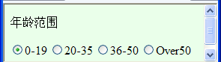
2.9 表单
2.<input>标签
单选按钮type="radio"
相同属性name表示一组单选按钮
<form action="">
<p>
<label><input type="radio" name="age" value="under20"
checked="checked"/>0-19</label>
<label><input type="radio" name="age"
value="20-35"/>20-35</label>
<label><input type="radio" name="age"
value="36-50"/>36-50</label>
<label><input type="radio" name="age"
value="over50"/>Over50</label>
</p>
</form>

Slide 52
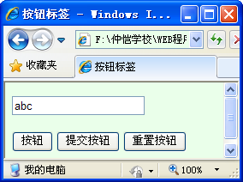
2.9 表单
2.<input>标签
一般按钮type="button", 需要编写事件响应代码
提交按钮type="submit"，提交action的URL
重置按钮type="reset", 全部控件置为初始值
<form action="">
<p>
<input type="text" value="abc"/> <br/><br/>
<input type="button" value="按钮"/>
<input type="submit" value="提交按钮"/>
<input type="reset" value="重置按钮"/>>
</p>
</form>

Slide 53
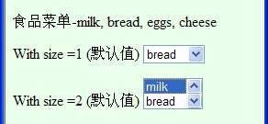
2.9 表单
3.<select>标签
属性size=x决定下拉框的高度(默认为1)
由<option>子标签列出列表项目
<form action="">
<p>
<select name="groceries" size="1">
<option value="milk">milk</option>
<option value="bread" selected="selected">
bread</option>
<option value="eggs">eggs</option>
<option value="cheese">cheese</option>
</select>
</p>
</form>

Slide 54
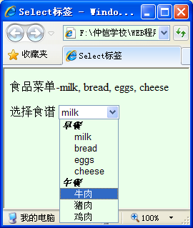
2.9 表单
3.<select>标签
<optgroup>子标签可以进行列表分类
<form action="">
<p>选择食谱
<select name="groceries">
<optgroup label="早餐">
<option value="milk">milk</option>
<option value="bread">bread</option>
<option value="eggs">eggs</option>
<option value="cheese">cheese</option>
</optgroup>
<optgroup label="午餐">
<option value="beef">牛肉</option>
<option value="pork">猪肉</option>
<option value="chicken">鸡肉</option>
</optgroup>
</select>
</p>
</form>

Slide 55
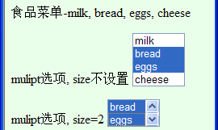
2.9 表单
3.<select>标签
multiple属性可以选中多个项目
<form action="">
<p>mulipt选项, size不设置
<select name="groceries" multiple="multiple">
<option>milk</option>
<option>bread</option>
<option>eggs</option>
<option>cheese</option>
</select>
</p>
<p>mulipt选项, size=2
<select name="groceries" multiple="multiple" size="2">
<option>milk</option>
<option>bread</option>
<option>eggs</option>
<option>cheese</option>
</select>
</p>
</form>

Slide 56
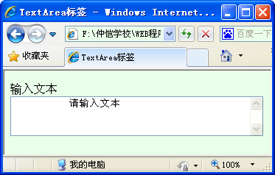
2.9 表单
5.<textarea>标签
多行文本框, 由属性rows与cols设置高度与宽度
<form action="">
<p>输入文本
<textarea rows="3" cols="40">
请输入文本
</textarea>
</p>
</form>

Slide 57
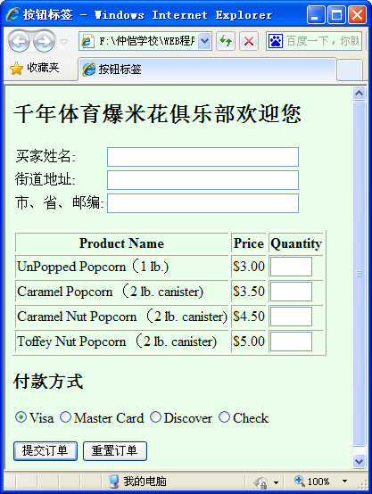
2.9 表单
5.复杂的表单设计
可配合表格<table>来布局控件
<form action="">
<table>
<tr>
<td>买家姓名:</td>
<td><input type="text" name="name"
size="30"/></td>
</tr>
<tr>
<td>街道地址:</td>
<td><input type="text" name="street"
size="30"/></td>
</tr>
<tr>
<td>市、省、邮编:</td>
<td><input type="text" name="city"
size="30"/></td>
</tr>
</table>
... <!– 未完下页续-->

Slide 58
2.9 表单
5.复杂的表单设计
一般配合表格<table>来布局控件
<form action="">
<!– 续上例-->
<table border="border">
<tr>
<th>Product Name</th>
<th>Price</th>
<th>Quantity</th>
</tr>
<tr>
<td>UnPopped Popcorn(1 lb.)</td>
<td>$3.00</td>
<td><input type="text" name="unpop"
size="2"/></td>
</tr>
<tr>
<td>Caramel Popcorn(2 lb. canister)</td>
<td>$3.50</td>
<td><input type="text" name="caramel"
size="2"/></td>
</tr> …
</table> ...

Slide 59
2.9 表单
6.type="file"与type="hidden"控件
type="file"是上传文件，但不同浏览器有不同表现形式
type="hidden"不显示在页面上，用作保存额外数据，用作提交服务器使用

Slide 60
2.10 多媒体的使用
1.视频与音频
<embed>元素
<embed src="beatles.wav"/>
<embed src="beatles.rm"/>
大部分浏览器支持, 但不是XHTML标准
<object>元素
用Windows Media Player播放音频与视频
<object classid="clsid:22D6F312-B0F6-11D0-94AB-0080C74C7E95">
<param name="FileName" value="liar.wav" />
</object>
<object classid="clsid:22D6F312-B0F6-11D0-94AB-0080C74C7E95">
<param name="FileName" value="CIMG0364.wmv"/>
</object>

Slide 61
2.10 多媒体的使用
2.Flash
<object width="400" height="40"
classid="clsid:D27CDB6E-AE6D-11cf-96B8-444553540000"
codebase="http://download.macromedia.com /pub/shockwave/cabs/flash/swflash.cab#4,0,0,0">
<param name="SRC" value="bookmark.swf">
<embed src="bookmark.swf" width="400"
height="40">
</embed>
</object>
一般用设计软件来插入。

Slide 62
2.11 HTML与XHTML之间的语法差异
XHTML的标签与属性名称必须用小写字母
在HTML中<form>与<FORM>是一样的
XHTML元素必须结束标签
在HTML中以下语句是正确的
<p>This is an apple. <p>That is an egg.
XHTML的属性值必须加引号
在HTML中以下语句是正确的
<input type="text" />
XHTML必须显式定义属性值
在HTML中以下语句是正确的
<select multiple>改为<select multiple="mutiple">
XHTML必须正确元素嵌套p77
XHTML的元素必须正确地嵌套
要学会用工具验证XHTML文件

Slide 63
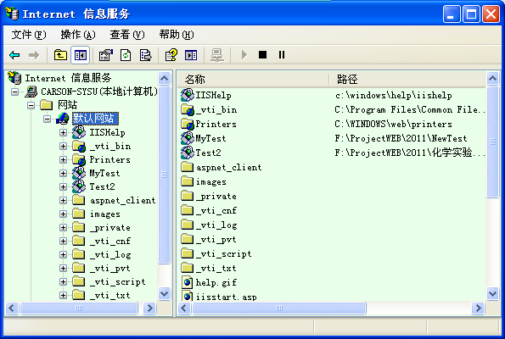
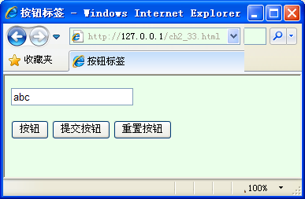
3.1 Web服务器安装
1.IIS(Internet Information Sever)
Windows平台提供，支持ASP.NET
在Windows XP的"管理工具"->"Internet 信息服务" (没有则通过"添加删除程序"->"添加删除Windows组件")
默认根站点目录在"C:\Inetpub\wwwroot"
可以建立虚拟目录
本地调试http://127.0.0.1/xxx.html

Slide 64
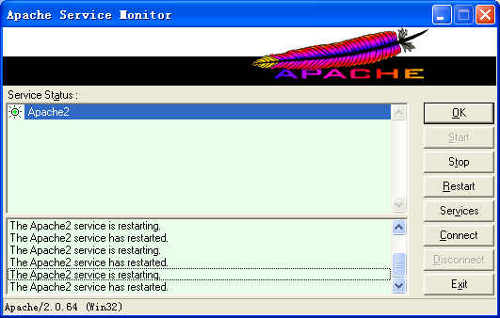
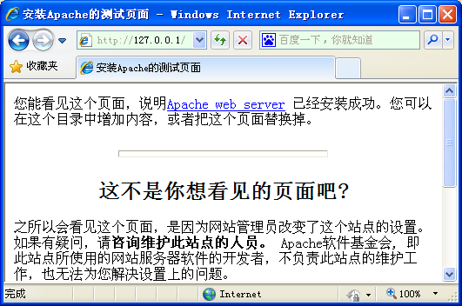
3.1 Web服务器安装
2.Apache
Windows与Linux平台
在http://www.apache.org/下载
默认站点根目录在"安装目录\htdocs"
配置文件在"安装目录\conf\httpd.conf"
设置站点根目录"DocumentRoot"
设置虚拟目录"alias"与"<Directory>"
Notes:
Alias /bbb "F:/bbb"
<Directory "F:/bbb">
AllowOverride None
Options None
Order allow,deny
Allow from all
DirectoryIndex index.html default.php
</Directory>

Slide 65
3.2 网页优化
当网页工程调试完毕, 就需要考虑优化网页源码，加速网页浏览
CSS的压缩
JavaScript的压缩与位置摆放
图片的压缩
网页源码的压缩
Web服务器开启gzip开关
<%@ page trimDirectiveWhitespaces="true" %>
Notes:
Alias /bbb "F:/bbb"
<Directory "F:/bbb">
AllowOverride None
Options None
Order allow,deny
Allow from all
DirectoryIndex index.html default.php
</Directory>

Slide 66
4 HTML5简介
HTML5 中的一些新特性
用于绘画的 canvas 元素
用于媒介回放的 video 和 audio 元素
对本地离线存储的更好的支持
新的特殊内容元素 如 article、footer、header、nav、section
新的表单控件， 如 calendar、date、time、email、url、search

Slide 67
4.1 HTML5视频与音频
Web上的视频直到现在，仍然不存在一项旨在网页上显示视频的标准。
大多数视频是通过插件(比如Flash)来显示的。并非所有浏览器都拥有同样的插件。
HTML5 规定了一种通过video元素来包含视频的标准方法。
video 元素支持三种视频格式
格式 | IE | Firefox | Opera | Chrome | Safari
Ogg | No | 3.5+ | 10.5+ | 5.0+ | No
MPEG 4 | 9.0+ | No | No | 5.0+ | 3.0+
WebM | No | 4.0+ | 10.6+ | 6.0+ | No

Slide 68
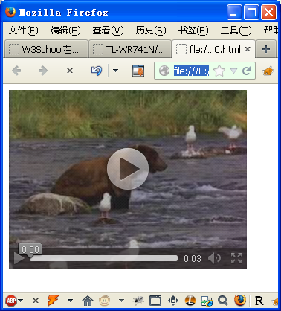
4.1 HTML5视频与音频
<video width="320" height="240"
controls="controls"
autoplay="autoplay" loop="loop">
不能加载视频时显示的说明文字
<sourse src="movie.mp4" />
<sourse src="movie.ogv" />
</video>
属性 | 描述
autoplay | 视频在就绪后马上播放。
controls | 显示控件，比如播放按钮。
loop | 循环播放
preload | 视频在页面加载时进行加载，并预备播放。如果使用 "autoplay"，则忽略该属性。
src | 要播放的视频的 URL。

Slide 69
4.1 HTML5视频与音频
也可以把src放入video
<video src="movie.mp4" width="320"
height="240" controls="controls"
autoplay="autoplay" loop="loop">
不能加载视频时显示的说明文字
</video>
相应的音频
<audio src="http://www.abc.com/test.mp3"
width="320" height="100"
controls="controls">
不能加载音频时显示的说明文字
</audio>

Slide 70
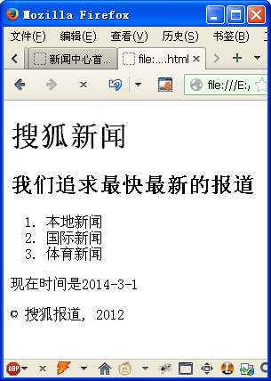
4.2 组织元素
组织标签(hgroup)
组织明标题的集合。当有主标题、副标题时用作容器
但HTML5.1已经废除
<hgroup>
<header>
<h1>搜狐新闻</h1>
<h2>我们追求最快最新的报道</h2>
</header>
<ol>
<li>本地新闻</li>
<li>国际新闻</li>
<li>体育新闻</li>
</ol>
</hgroup>
<p> 现在时间是2014-3-1</p>
<footer>
&copy; 搜狐报道, 2012
</footer>

Slide 71
4.3 HTML5的Canvas元素
HTML5的canvas元素使用JavaScript在网页上绘制图像。
画布是一个矩形区域，您可以控制其每一像素。
canvas 拥有多种绘制路径、矩形、圆形、字符以及添加图像的方法。
<canvas id="myCanvas" width="200" height="100">
</canvas>
canvas元素本身是没有绘图能力的。所有的绘制工作必须在 JavaScript 内部完成，在JavaScript部分描述！

Slide 72
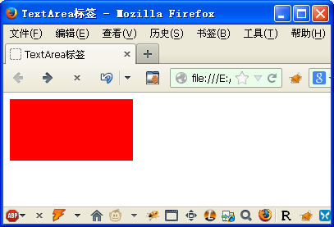
4.3 HTML5的Canvas元素
<canvas id="myCanvas" width="200" height="100">
</canvas>
<script type="text/javascript">
var c=document.getElementById("myCanvas");
var cxt=c.getContext("2d");
cxt.fillStyle="#FF0000";
cxt.fillRect(0,0,150,75);
</script>

Slide 73
小结
段落标签<p>, 换行标签<br/>
图片标签<img />
超链接<a>
页内链接
页间链接
target
列表标签<ol><ul>
表格标签<table>
单元格<tr><td>
属性cellpadding和cellspacing
表单标签<form>
<input>
<select>
<textarea>

Slide 74
小结
HTML5取消了align, valign, cellpadding, cellspacing等属性，即取消了全部控制页面显示的属性, 全部交由CSS负责。
HTML5的头部的特征
<!DOCTYPE HTML>
<html>
<head>
<meta charset="utf-8" />
XHTML的头部的特征
<!DOCTYPE html PUBLIC "-//W3C//DTD XHTML 1.0 Strict//EN" "http://www.w3.org/TR/xhtml1/DTD/xhtml1-strict.dtd">
<html xmlns="http://www.w3.org/1999/xhtml">
<head>
<meta content="text/html; charset=utf-8"
http-equiv="Content-Type"/>

